Slide 1

MIKALOJUS KONSTANTINAS ČIURLIONIS
LITERATŪRA
Kotryna Brukštaitė 2b

Slide 2
Be muzikos ir tapybos menininkas taip
pat rašė literatūros kūrinius.
Beveik visą savo veiklos laikotarpį
nepaleido iš rankų plunksnos, ne kartą
mėgindamas savo jėgas.
Apie jo ketinimus rimtai rašyti ir
padirbėti šioje srityje liudija užuominos
jo laiškuose.

Slide 3
Čiurlionis kūrė lenkų kalba.
Savo kūrybos neleido, nepublikavo.
1905m. rudenį mėgino išspausdinti
„Rekovalescento užrašus“.
Rašytojas kėlė filosofinius klausimus ir
juos svarstė:
ką palieki? kodėl gyvenai?
Baiminosi, kad jo kūryba yra nepakankamai brandi.
Simboliai – neatsiejamas kūrybos bruožas.

Slide 4
I. Šlapelis (istorikas)
„Nemaža jis darbavosi ir paliko savo
darbo vaisius literatūroj. [...] Yra beletristikos
darbų laiškų formoje, yra platūs dienininkai,
yra iš šiaipjau visokių vaizdelių. Visi jo
darbai, visi jo rašiniai toje pačioje dvasioje,
kaip tepliorystė, tverti, giliai lyriški,
simboliški, muzikaliniai.“

Slide 5
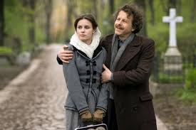
Kūrybos originalai dingę.
Vertimai yra neliteratūriški ir nestilingi,
versti pažodžiui, bet ne tokie išraiškingi.
Rašė laiškus, kurių dar yra išlikusių.
2011m. išleista knyga, 2013m. – filmas
apie jo gyvenimą „Laiškai Sofijai“.
Notes:
Versti nėra iš ko yra tik vertimai

Slide 6
Kūriniai (ir jų citatos)
Jūra: „Galinga jūra. Didi, beribė, neišmatuota. Visas dangus apgaubia savo mėlyne tavo bangas, o tu, didybės pilna, alsuoji tyliai ir ramiai...“
Psalmė: „Bet kurlink mes einame, Viešpatie? Kame to kelio galas?“
Pasaka: „Bičiuli, paaiškink man, kaip atrodo žalia spalva?“

Slide 7
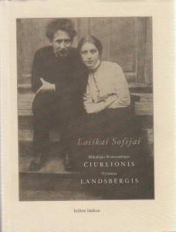

Literatūra apie jį:
V.Landsbergis „Laiškai Sofijai“(2011m.) ir „Visas Čiurlionis“(2008m.)

